Slide 1
DPDK加速四层负载均衡器
DPVS: 基于DPDK的开源高性能4层负载均衡器
陈 雷 @ IQIYI.com （爱奇艺）

Slide 2
本次分享议程
负载均衡器面临的挑战
性能瓶颈分析
如何实现高性能
DPVS总体架构和功能模块
实现难点及实例
新功能及未来计划

Slide 3
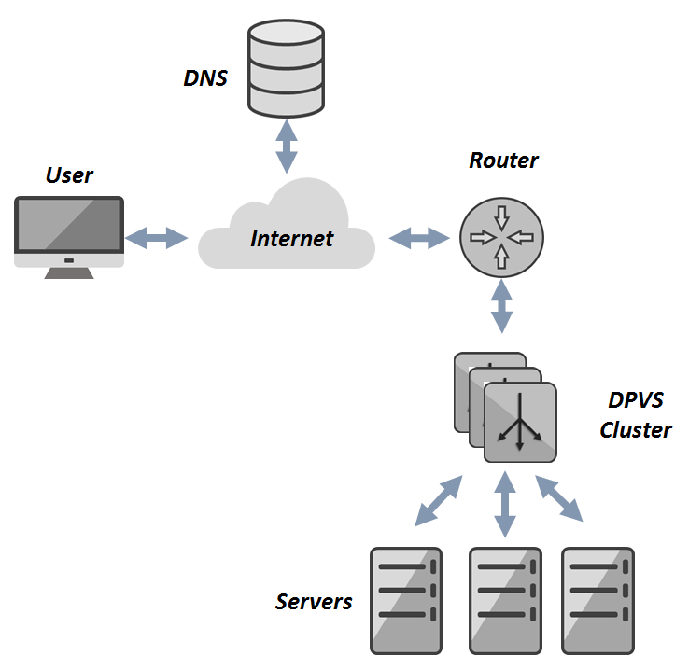
负载均衡面临的挑战
高性能的需求
并发、吞吐量, …
成本 （更少的机器）
各种应用场景
负载均衡场景（FNAT，DR，TUN）
数据中心Internet访问（SNAT，GRE）
安全相关
易于持续发展
新功能开发，业务定制
维护，快速修正Bug，部署

Slide 4
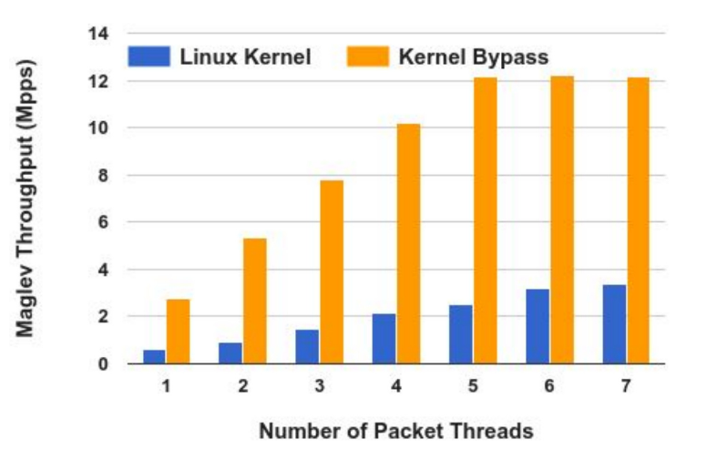
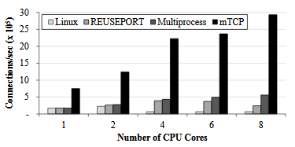
为何基于内核的实现不够快?
Kernel成为瓶颈? (LVS/2.6.32)
上下文切换
资源共享与锁
IRQ风暴
功能复杂（调用栈深）
Kernel by-pass技术
优势
性能，易于开发，快速应用
劣势
工作量大，失去多任务，缺配套网络工具,
复杂代码稳定性和安全性
Pic from google maglev.
Pic from mTCP.

Slide 5
如何实现高性能？
Kernel by-pass技术
适用2,3层转发
负载均衡
高频交易场景
Share-nothing思想
CPU本地化
不共享意味着没有锁的需求
避免上下文切换
网卡队列、CPU、处理任务绑定
禁止调度
轮询 vs. 中断
零拷贝
预分配高速缓存
有NUMA意识
Prefetch, Huge-page
… …

Slide 6
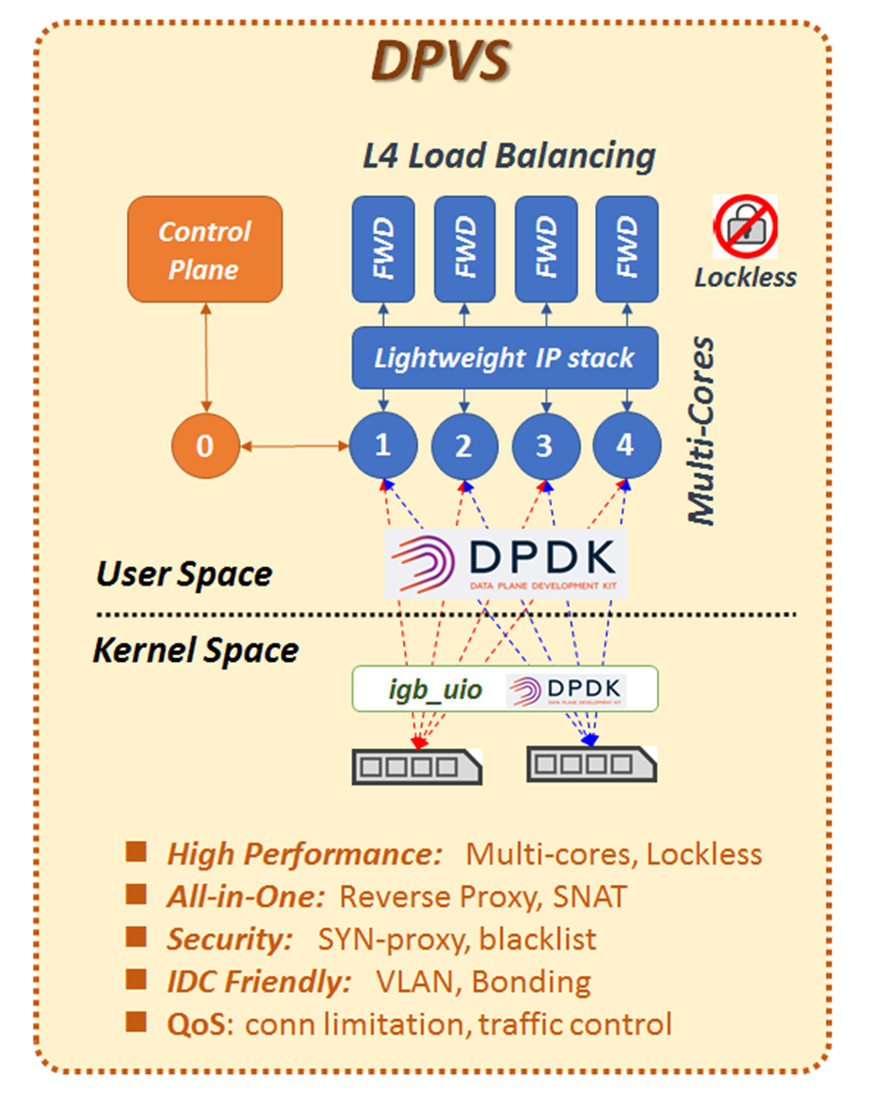
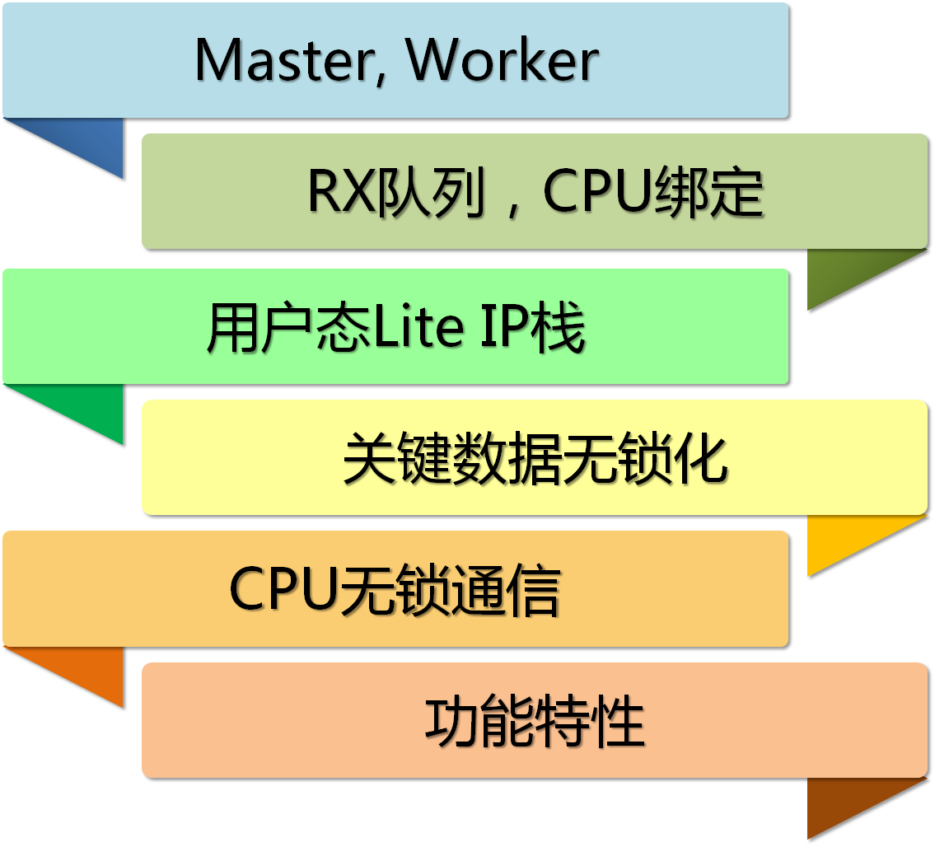
DPVS: 基于DPDK的高性能4层负载均衡器

Slide 7
DPVS: 功能模块

Slide 8
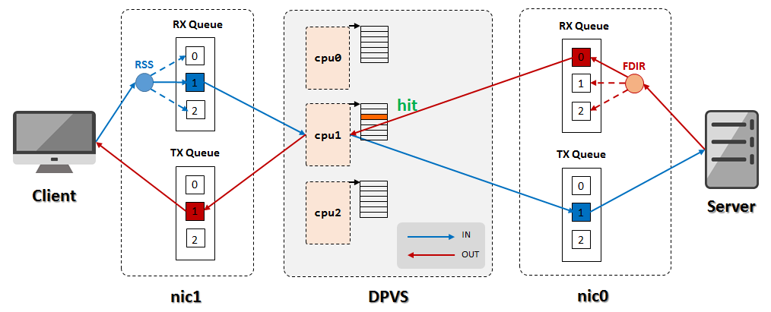
网卡队列、CPU绑定

Slide 9
IDC环境友好：各种各样的虚拟设备

Slide 10
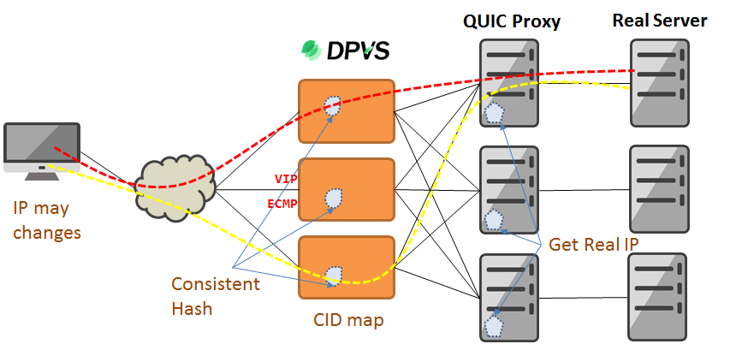
QUIC支持: UOA 和一致性Hash
连接的IP/port可能变化
使用CID作为调度依据
某些应用需要真实的Client IP
UOA
IP选项
私有选项协议

Slide 11
新功能 & 未来
最近支持的功能
一致性Hash调度
UOA: 获取真实UDP客户端IP
QUIC LB: 支持基于CIP的调度和负载均衡
隧道: IP-in-IP, GRE
流量控制 (类Linux，简化实现)
未来计划
大网卡 (25G/40G) 测试及DPVS性能优化
支持IPv6负载均衡
会话共享
SNAT：流量隔离
会话日志

Slide 12
Thanks !
https://github.com/iqiyi/dpvs

